Slide 1
中国物理学会高能物理分会第十二届全国会员代表大会暨学术年会
辐照环境下4H-SiC探测器和石墨烯/4H-SiC探测器时间分辨性能
报告人：王聪聪
中国科学院高能物理研究所
2026-7-14

Slide 2
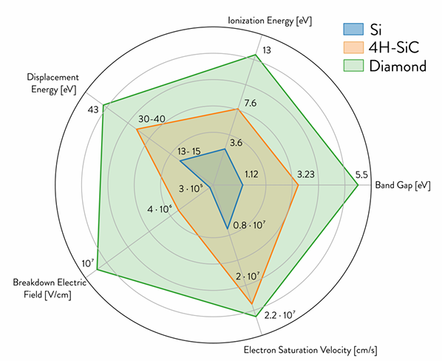
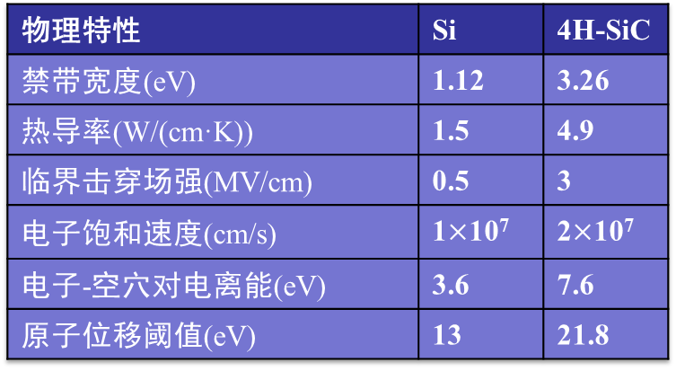
4H-SiC的优势
物理特性 | Si | 4H-SiC
禁带宽度(eV) | 1.12 | 3.26
热导率(W/(cm·K)) | 1.5 | 4.9
临界击穿场强(MV/cm) | 0.5 | 3
电子饱和速度(cm/s) | 1$×$10⁷ | 2$×$10⁷
电子-空穴对电离能(eV) | 3.6 | 7.6
原子位移阈值(eV) | 13 | 21.8
高热导率：高温下无需额外散热即可保持稳定工作
高击穿场强：可耐受更高工作电压
电子饱和速度块：快时间响应
高原子位移能：高抗辐照
高能物理和核设施监测
Fig 1 Physical properties of silicon, silicon carbide, and diamond

Slide 3
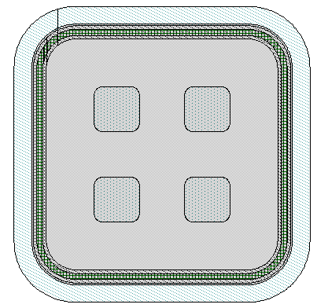
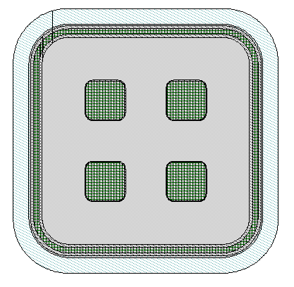
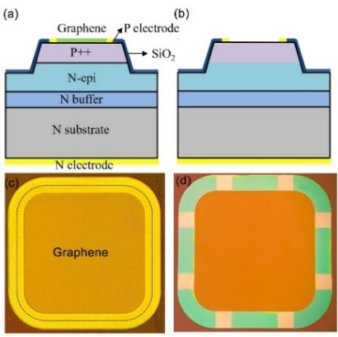
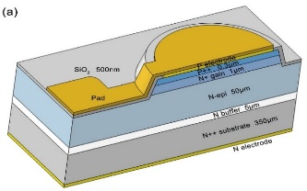
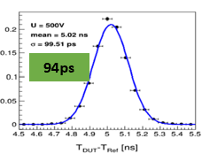
团队碳化硅探测器的发展和研究计划
团队以开发高灵敏度（BJT）、高时间分辨与高空间分辨的碳化硅探测器为总体目标，系统推进器件工艺开发与性能优化工作。
2028年
2027年
SiC-PIN
SiC-LGAD
石墨烯-SiC-PIN
BJT/ LGAD
AC-LGAD pixel
LGAD Multi-pixel
2026年
Aim：多像素
2025年
Aim：pixel 2x2
2024年
Aim：Gain factor: 90
2022年
Time resolution:58ps
计划实现
Gain factor:3
Time resolution:94ps
已实现

Slide 4
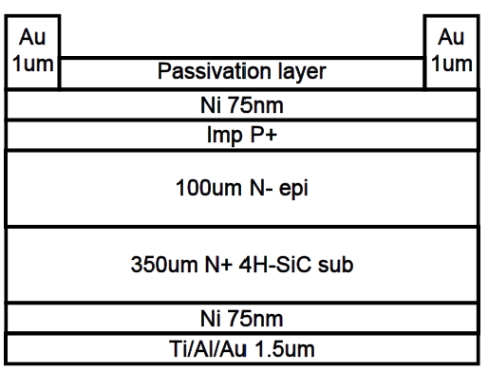
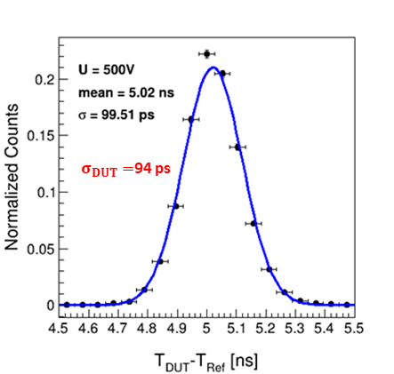

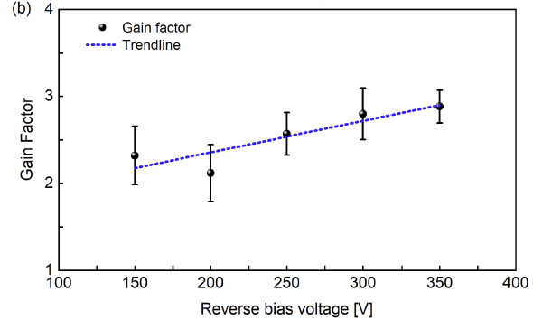
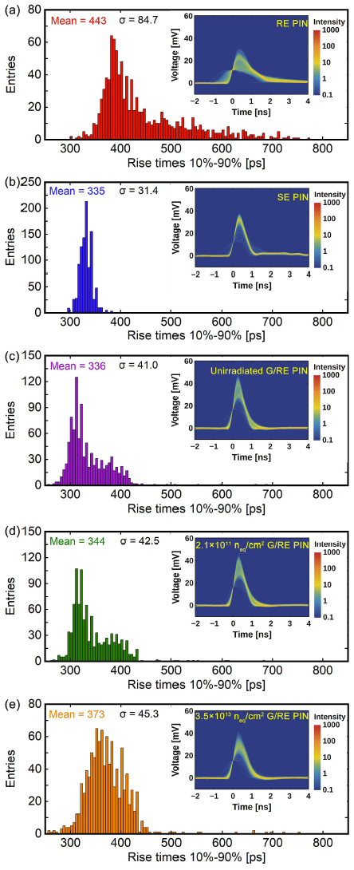
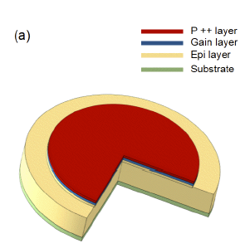
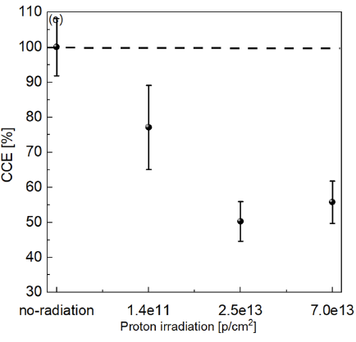
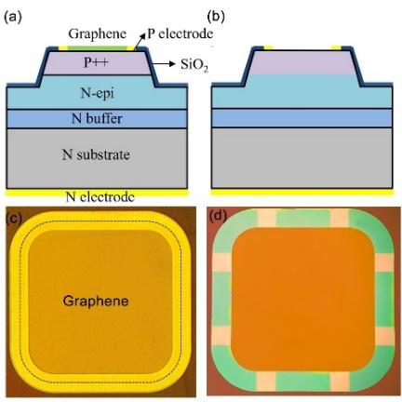
碳化硅探测器的研究进展（ 2021–2025 ）
SiC PIN detector and Graphene/SiC PIN detector
4H-SiC LGAD
SiC LGAD factor
94ps
94-ps timing resolution in 4H-SiC detectors (first report 2022)
Fabricated a 4H-SiC LGAD with gain factor 3 (2022-2024)
https://doi.org/10.3389/fphy.2022.718071
https://ieeexplore.ieee.org/document/10701498
reduces rise time 24%
80-MeV Proton Irradiation
Fabricated Graphene/SiC PIN detector with fast rise time(2024)
80-MeV proton irradiation defects on CCE of SiC LGAD (2026)
IEEE Xplore 10.1109/TED.2026.11372937
http://ieeexplore.ieee.org/document/11261898

Slide 5
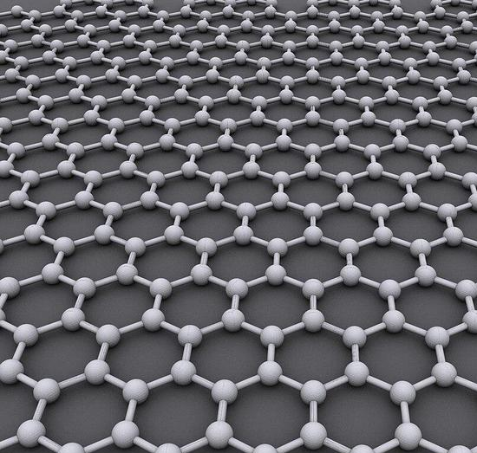
Graphene-SiC探测器
Advantages of Graphene
探测器特殊领域应用
开窗缺陷
低穿透粒子探测器
低能软X射线
紫外光
瞬态电流技术（TCT）
增加死区
电场不均匀
信号不稳定
时间分辨性能差
我们研制了一款Graphene-SiC探测器。
目标：在特定应用场景中，石墨烯能够增强信号稳定性、改善时间分辨率，并提升时间分辨率的均匀性。
Single-layer graphene
高热导率（5300 W/(m·K)）
高载流子迁移率（15000 cm²/(V·s)）

Slide 6
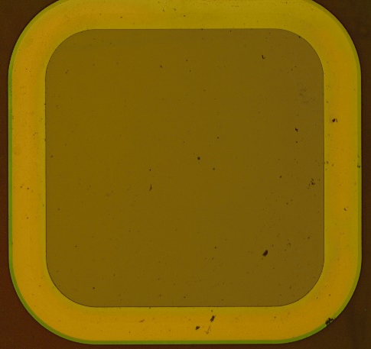
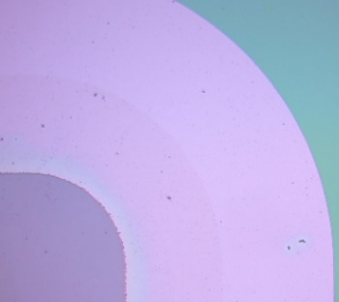
工艺流程
关键工艺难点
正梯形台面刻蚀
低缺陷石墨烯制备
P electrode
(3) Make P electrode
Ni/Ti/Al=50/15/80nm
P electrode
(1) Clean the epitaxial sheet
:
(2) Mesa Etch
2mm
graphene
(4) Make N electrode
Ni/Ti/Al=50/15/80nm
2mm
(5) Make Passivation layer
(6) graphene
graphene
All within the red box is graphene.
Fig.2 Graphene /4H-SiC PIN detector
Fig.1 Micro machining processes

Slide 7
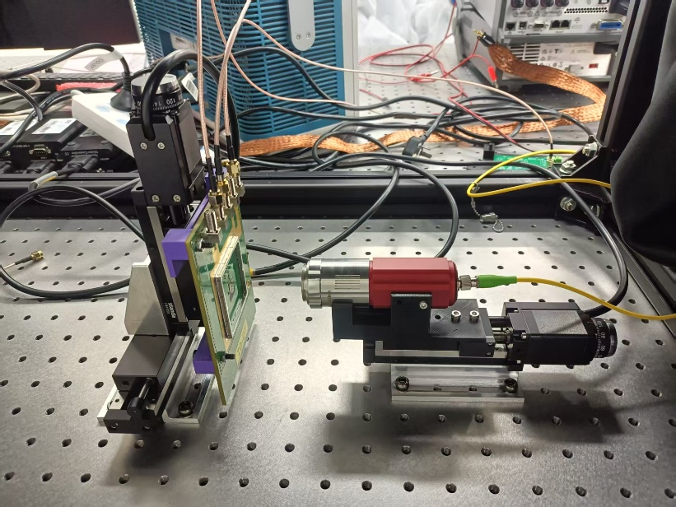
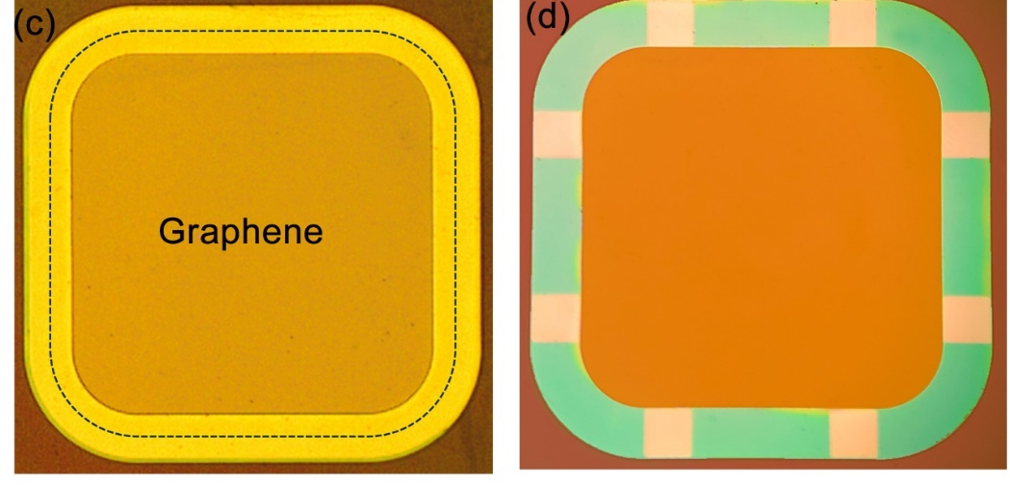
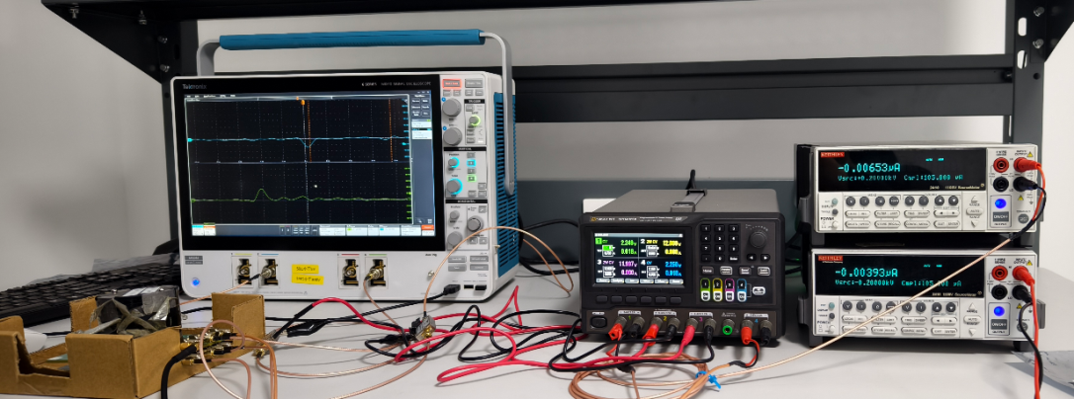
Device Structure
时间分辨测试系统搭建
石墨烯环电极 4H-SiC PIN
环形电极 4H-SiC PIN
TCT实验装置
⁹⁰Sr源时间分辨测试实验装置

Slide 8
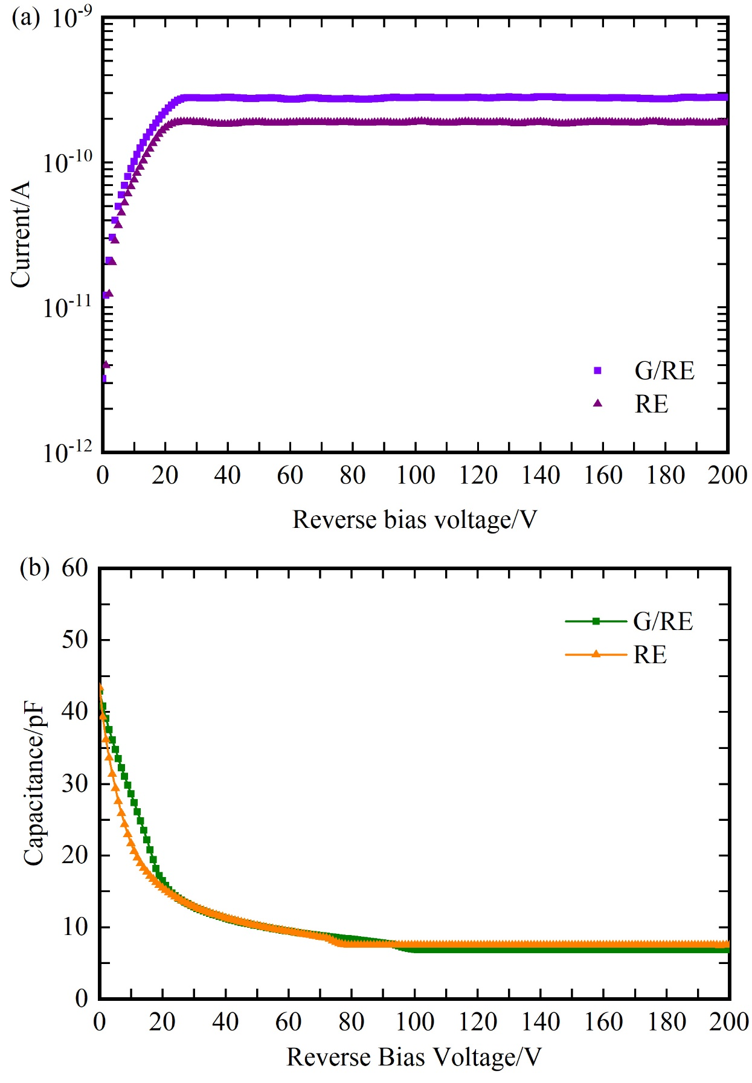
Device Structure
电学性能分析
耗尽电压约为100V
 | 环形电极 PIN（RE PIN） | 石墨烯/环形电极 PIN（G/RE PIN）
漏电流 | 0.102 nA | 0.162 nA
耗尽层深度（D） | 46um
本征层掺杂浓度 | 4.6×10¹³cm⁻³

Slide 9
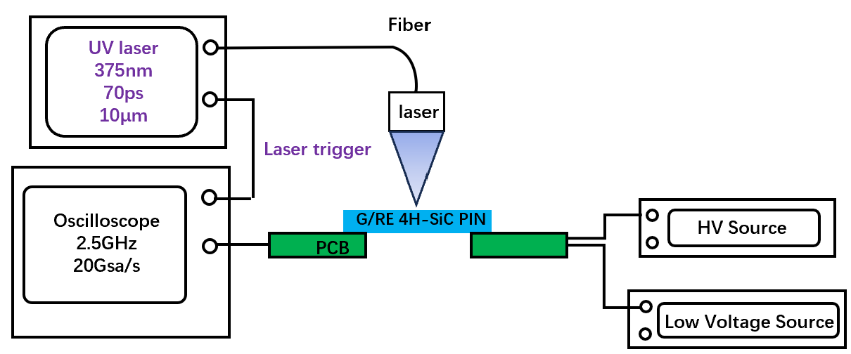
Device Structure
石墨烯/碳化硅PIN探测器性能测试
375 nm pulsed laser
a spot diameter of 10 μm.
Photograph of the TCT experimental setup
紫外激光器：波长 375 nm，脉冲宽度 < 70 ps，光斑直径 10 μm
待测探测器：G/RE 4H-SiC PIN
低压源（Low Voltage Source）和高压源（HV Source）
示波器（Oscilloscope）：带宽 2.5 GHz，采样率 20 GSa/s
该测试是在山东高等技术研究院完成。

Slide 10
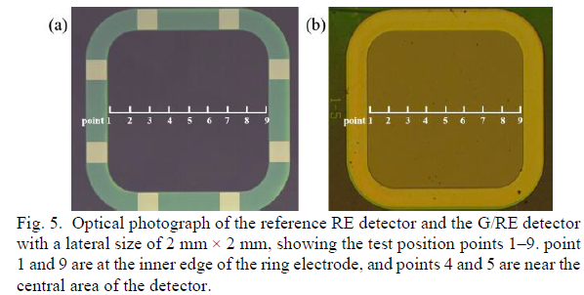
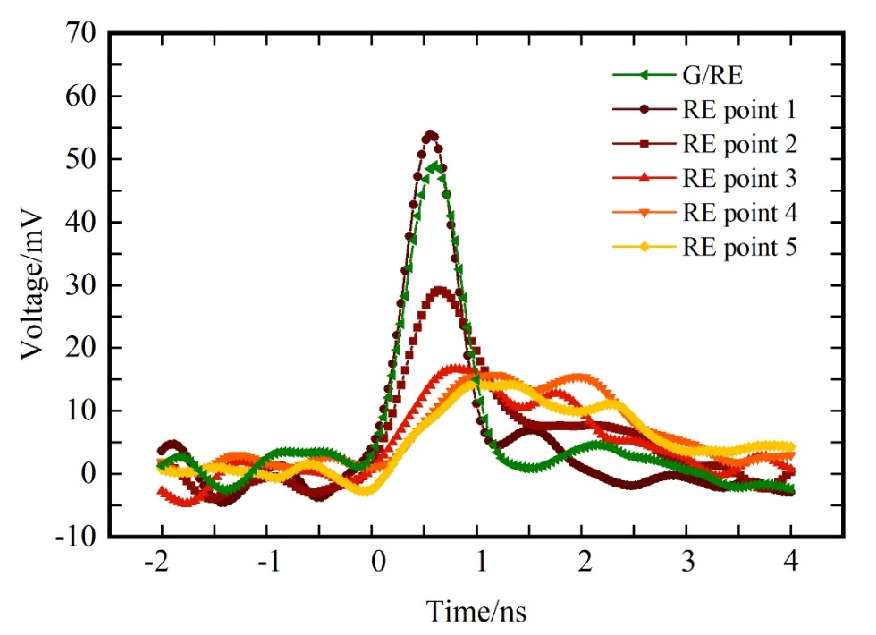
Device Structure
石墨烯/碳化硅和环形电极碳化硅探测器性能对比）
G/RE PIN
G/RE探测器（点1→5）
RE探测器（点1→5）
RE PIN
❌ 信号幅度显著衰减
❌ 波形明显展宽
🔴 根本原因：
P⁺⁺层有限薄层电阻
传输延迟增加
RC增大
✅ 波形退化程度大幅降低
✅ 信号完整性有效维持
🟢 改善机制：
石墨烯层提供横向导电通道
降低传输延迟
RC减小
Waveforms of the RE detector and the G/RE
石墨烯增强了探测器有源区信号的稳定性。

Slide 11
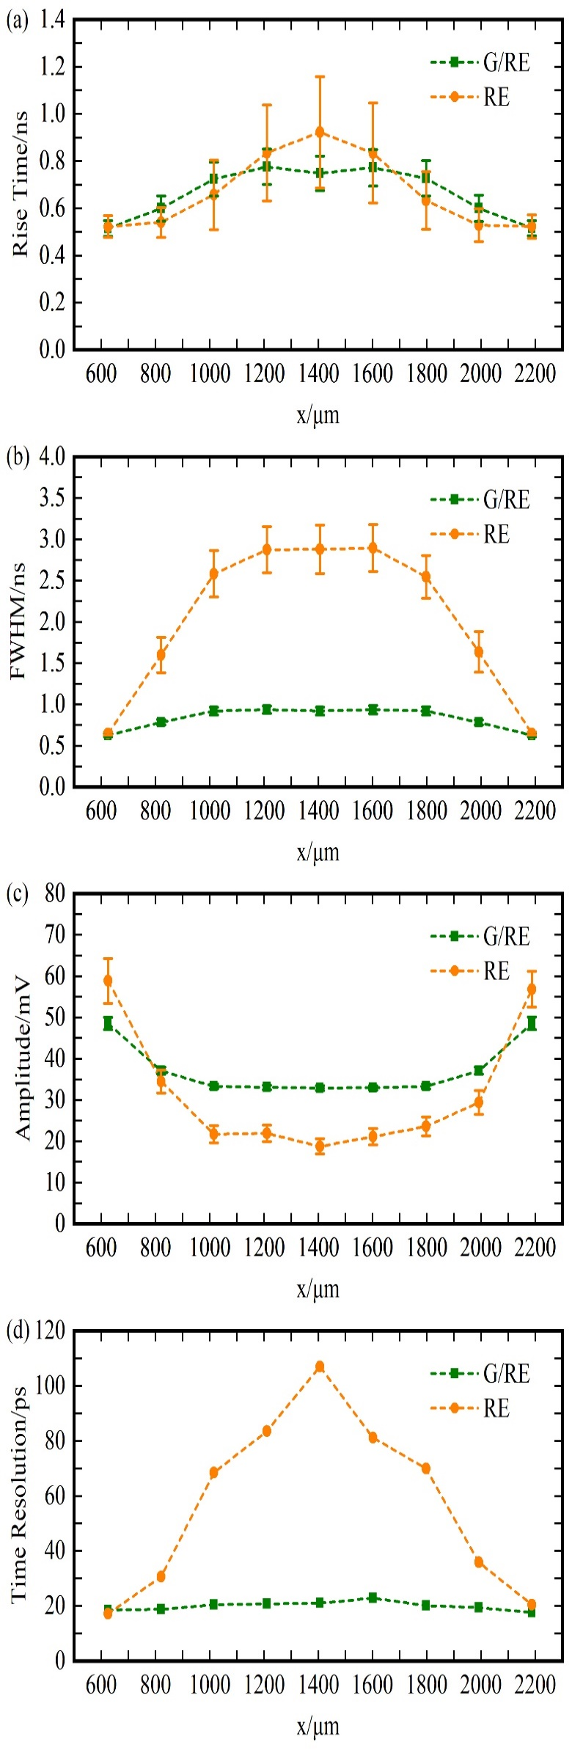
Device Structure
石墨烯/碳化硅和环形电极碳化硅探测器性能对比）
600μm
2200μm
参数 | RE探测器 | G/RE探测器
时间分辨率 | 17.1 ps → >107 ps | 约20 ps
信号幅度 | 60 mV → 20 mV | 稳定
上升时间/半高宽 | 增加 | 稳定
误差棒（稳定性） | 中心区域较大 | 小且均匀
107 ps
总结：石墨烯存在使得整个探测器区域信号幅度、波形、时间分辨更佳稳定。
20 ps
17.1 ps
Fig. 1 (a) Rise time (b) FWHM (c) Signal amplitude (d) Time resolution

Slide 12
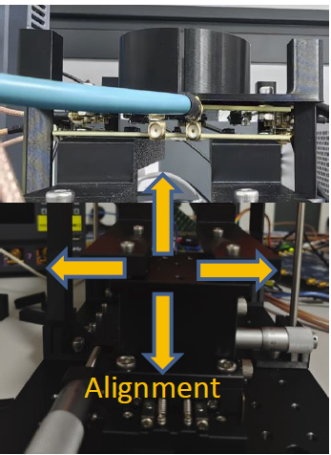
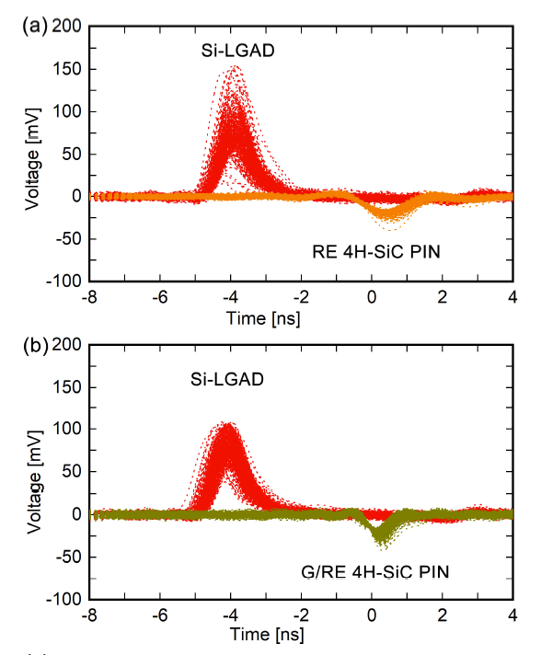
石墨烯/碳化硅和环形电极碳化硅探测器⁹⁰Sr放射源时间分辨
Device Structure
⁹⁰Sr放射源时间分辨测试系统
IHEP
37 ps
Si LGAD
SiC
(a) Si-LGAD与环形电极4H-SiC PIN 号波形 (b) Si-LGAD与石墨烯/环形电极4H-SiC PIN信号波形

Slide 13
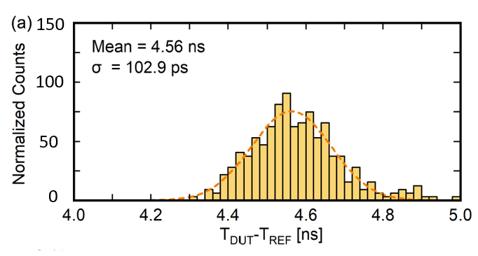
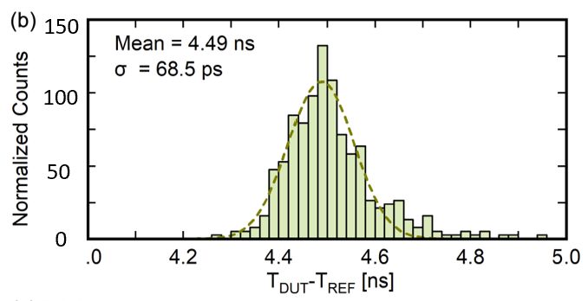

石墨烯/碳化硅和环形电极碳化硅探测器⁹⁰Sr放射源时间分辨
Device Structure
Coincidence time resolution: (a) Si LGAD and RE 4H-SiC PIN detectors. (b) Si LGAD and G/RE 4H-SiC PIN detectors
探测器 | 时间分辨率 (σDUT) | 改善幅度
G/RE 4H‑SiC PIN | 58.0 ps | —
RE 4H‑SiC PIN | 96.0 ps | ↓ 39.6% (G/RE better)
37 ps

Slide 14
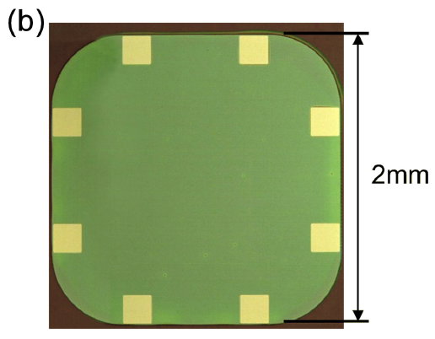
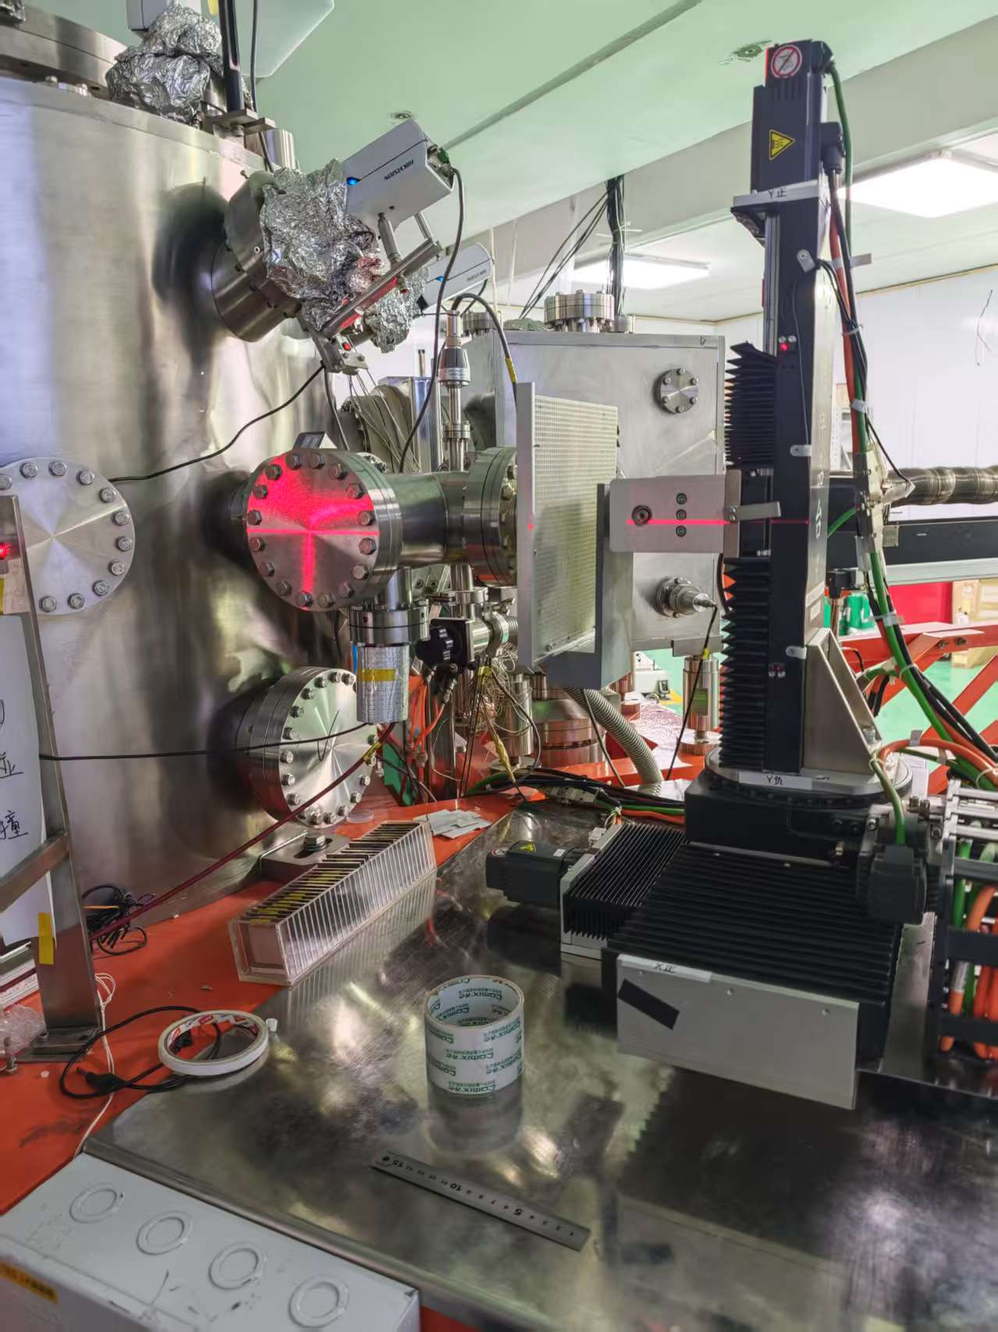
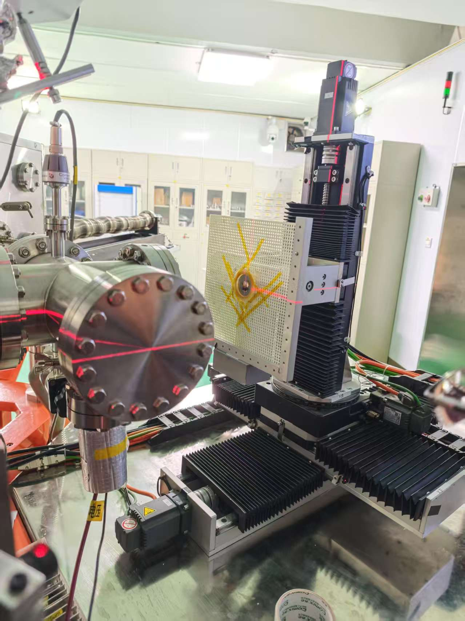
Device Structure
16 MeV/u Ta重离子辐照前后时间分辨性能
本征层50μm 4H‑SiC PIN
辐照条件：
离子注量： 1×10⁹ cm⁻²
离子剂量率： 1×10⁷ cm⁻²·s⁻¹
钽（Ta）离子总能量：2.896 GeV
辐照在中国近代物理研究所完成

Slide 15
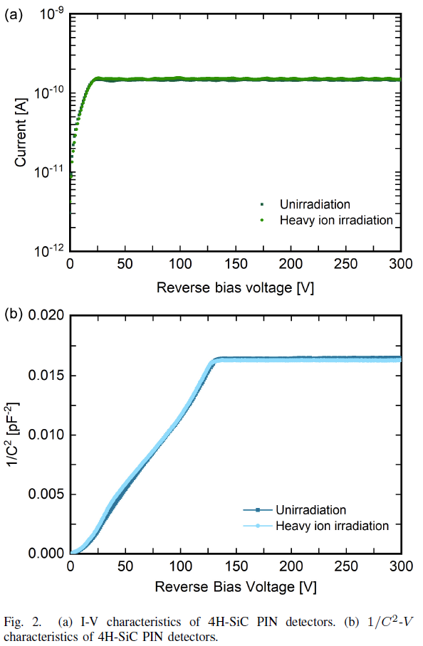
Device Structure
电学性能分析
Fig. (a) I-V characteristics of 4H-SiC PIN detectors. (b) 1/C²-V characteristics of 4H-SiC PIN detectors.
4H-SiC PIN探测器 | 辐照前 | 辐照后
漏电流 | 0.147 nA
耗尽层深度（D） | 43um
本征层掺杂浓度 | 6.21×10¹³cm⁻³
重离子辐照前后，器件的漏电流和有效掺杂浓度未发生明显变化，器件工作稳定

Slide 16
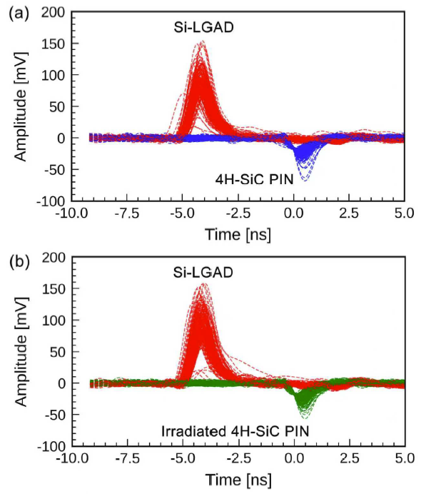
Device Structure
16 MeV/u Ta重离子辐照前后时间分辨性能
(time resolution :37 ps)
(a) Si-LGAD和辐照前4H-SiC PIN探测器的信号波形 (b) Si-LGAD与辐照前4H-SiC PIN探测器的信号波形

Slide 17
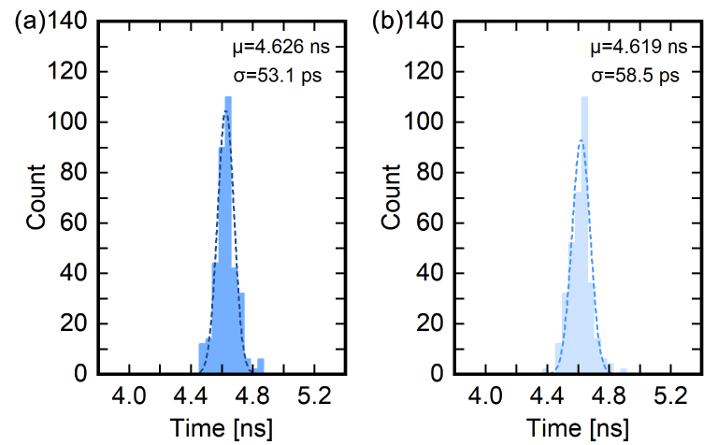
Device Structure
16 MeV/u Ta重离子辐照前后时间分辨性能
37 ps
探测器 | 时间分辨率 (σDUT)
辐照前 | 38.1 ps
辐照后 | 45.3 ps
辐照前后时间分辨发生微小变化
联合时间分辨: (a) Si LGAD 与未辐照4H-SiC PIN (b) Si LGAD 与辐照4H-SiC PIN

Slide 18
Device Structure
总结与计划
总结
瞬态电流技术（TCT）与放射源测试均验证了石墨烯在碳化硅探测器中的性能优势。
TCT测量结果表明，石墨烯能够在探测器整个有源区内使信号上升时间、幅度和时间分辨保持稳定。
⁹⁰Sr放射源测试进一步证实了石墨烯优化环形电极碳化硅探测器的优越性，其时间分辨率达到58.0 ps，而传统环形电极碳化硅探测器为96.0 ps。
注量率为1×10⁹ cm⁻²， 16 MeV/u Ta重离子辐照辐照前后电学性能和时间分辨性能稳定。碳化硅PIN探测器辐照前后时间分辨分别是38.1 ps和45.3 ps。

Slide 19
Device Structure
总结与计划
计划
重离子辐照离子注量太低，增加流量到1×10¹³ cm⁻²，研究其电学性能和时间分辨性能。
已经完成高增益因子碳化硅BJT探测器外延设计，正在设计光刻版准备流片。
成功研制出增益倍数10倍的碳化硅LGAD探测器，其时间分辨约为55ps左右，正在优化工艺提高时间分辨。

Slide 20


Slide 21
Back up

Slide 22
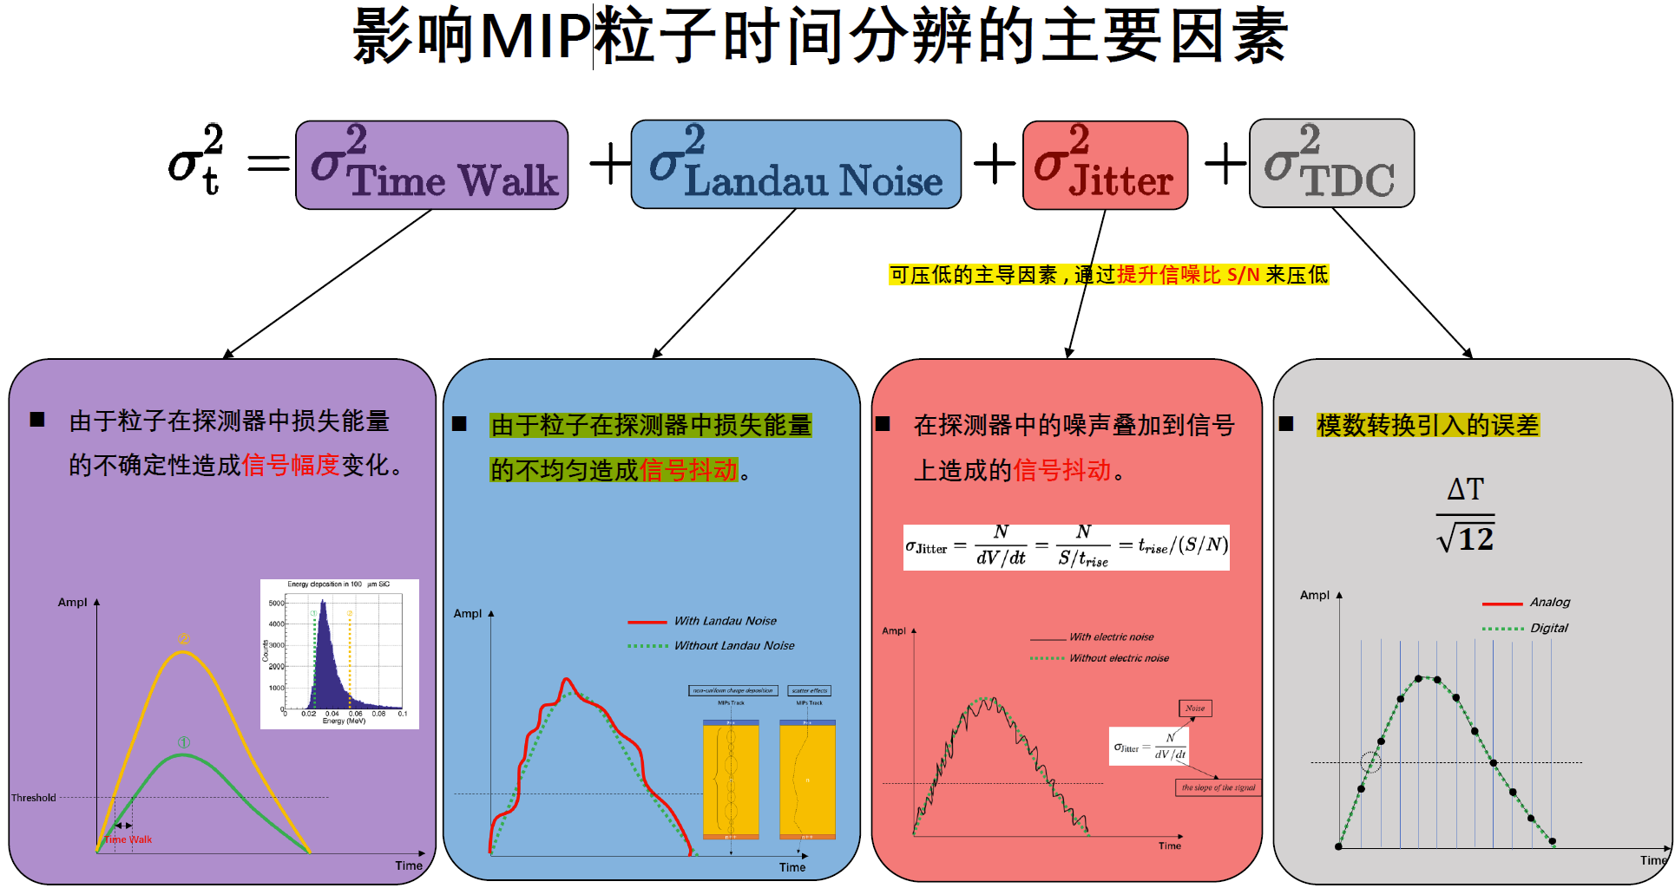
TCT
激光能量和波形稳定
激光外部同步触发，时间零点精确
放射源
放射源能量连续、信号辐照随机涨
信号自触发，存在时间游走误差
朗道分布贡献
激光能排除很多随机因素干扰，放射源受限于随机，更接近真实。

